Slide 1
2. 스크래치와 파이썬 프로그래밍 기초 실습
<컴퓨팅적 사고>

Slide 2
개요
코딩이란?
스크래치 소개 및 특성
파이썬 소개 및 특성

Slide 3
코딩이란?
코딩(프로그래밍)이란?
사람이 컴퓨터에게 일을 시키기 위한 명령어들을 작성하는 행위
‘코딩한다’, ‘프로그래밍한다’의 의미
명령어들을 갖고 컴퓨터가 할 일을 작성하는 작업

Slide 4
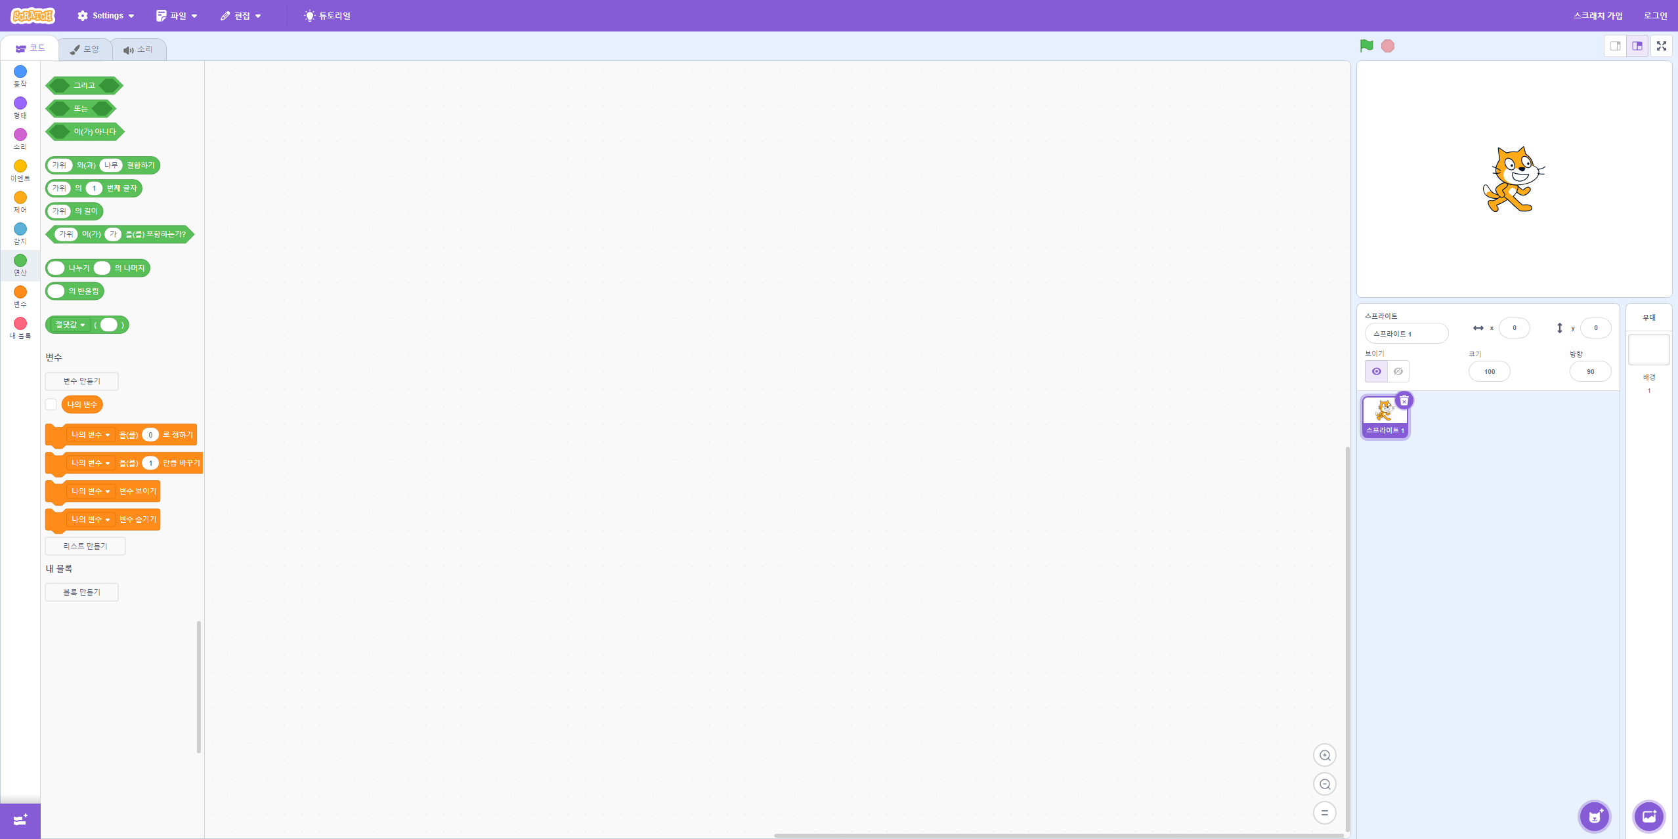
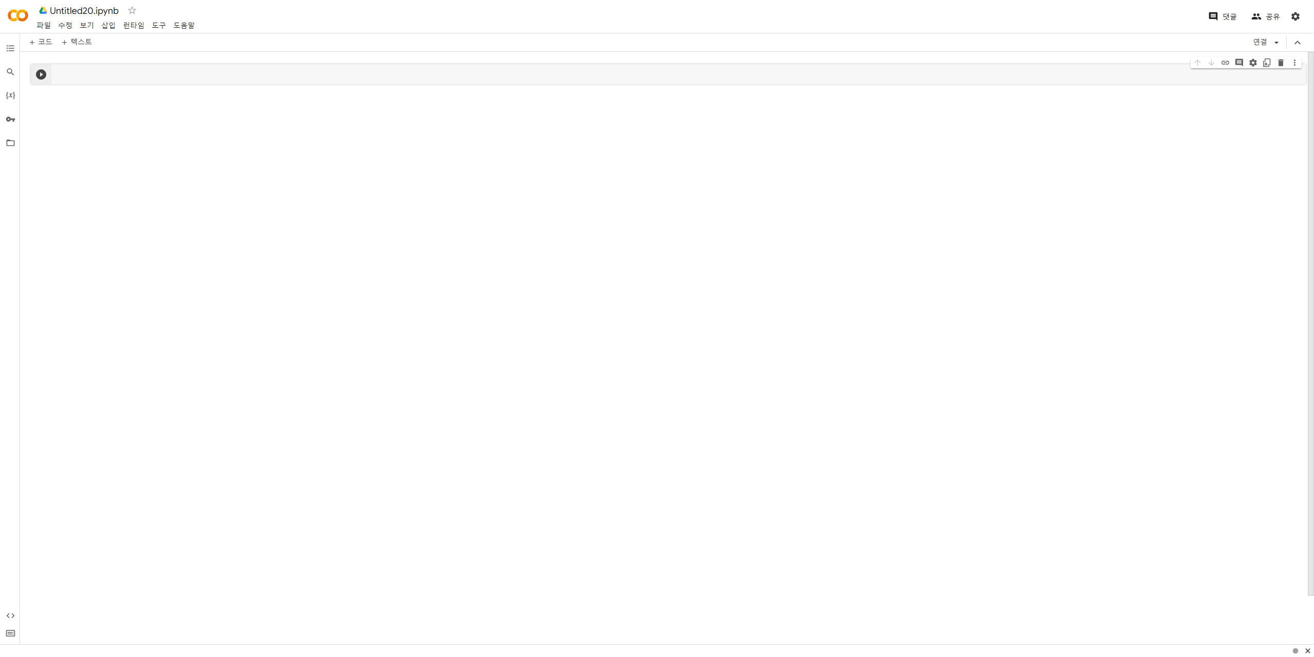
코딩이란?
배우는 프로그래밍 언어
스크래치: 제어블록기반의 프로그래밍 언어
파이썬: 실행기를 사용하는 고수준 프로그래밍 언어
<스크래치을 위한 스크래치 사이트>
<파이썬을 위한 colab 실행화면>

Slide 5
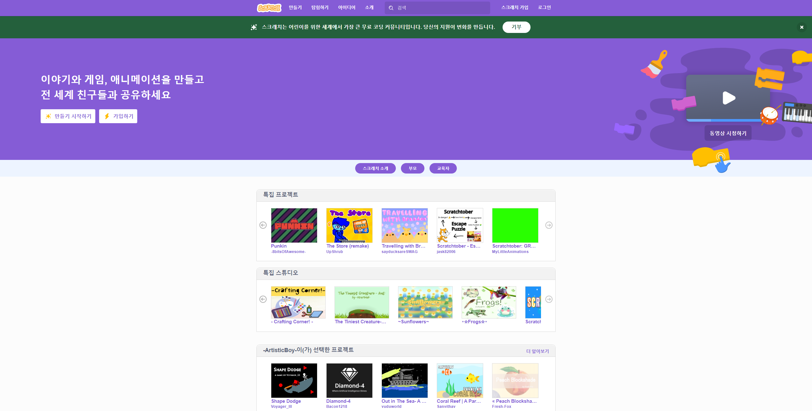
스크래치 소개 및 특성
스크래치 계정만들기
스크래치 사이트(https://scratch.mit.edu/) 접속하기
스크래치 가입 클릭후

Slide 6
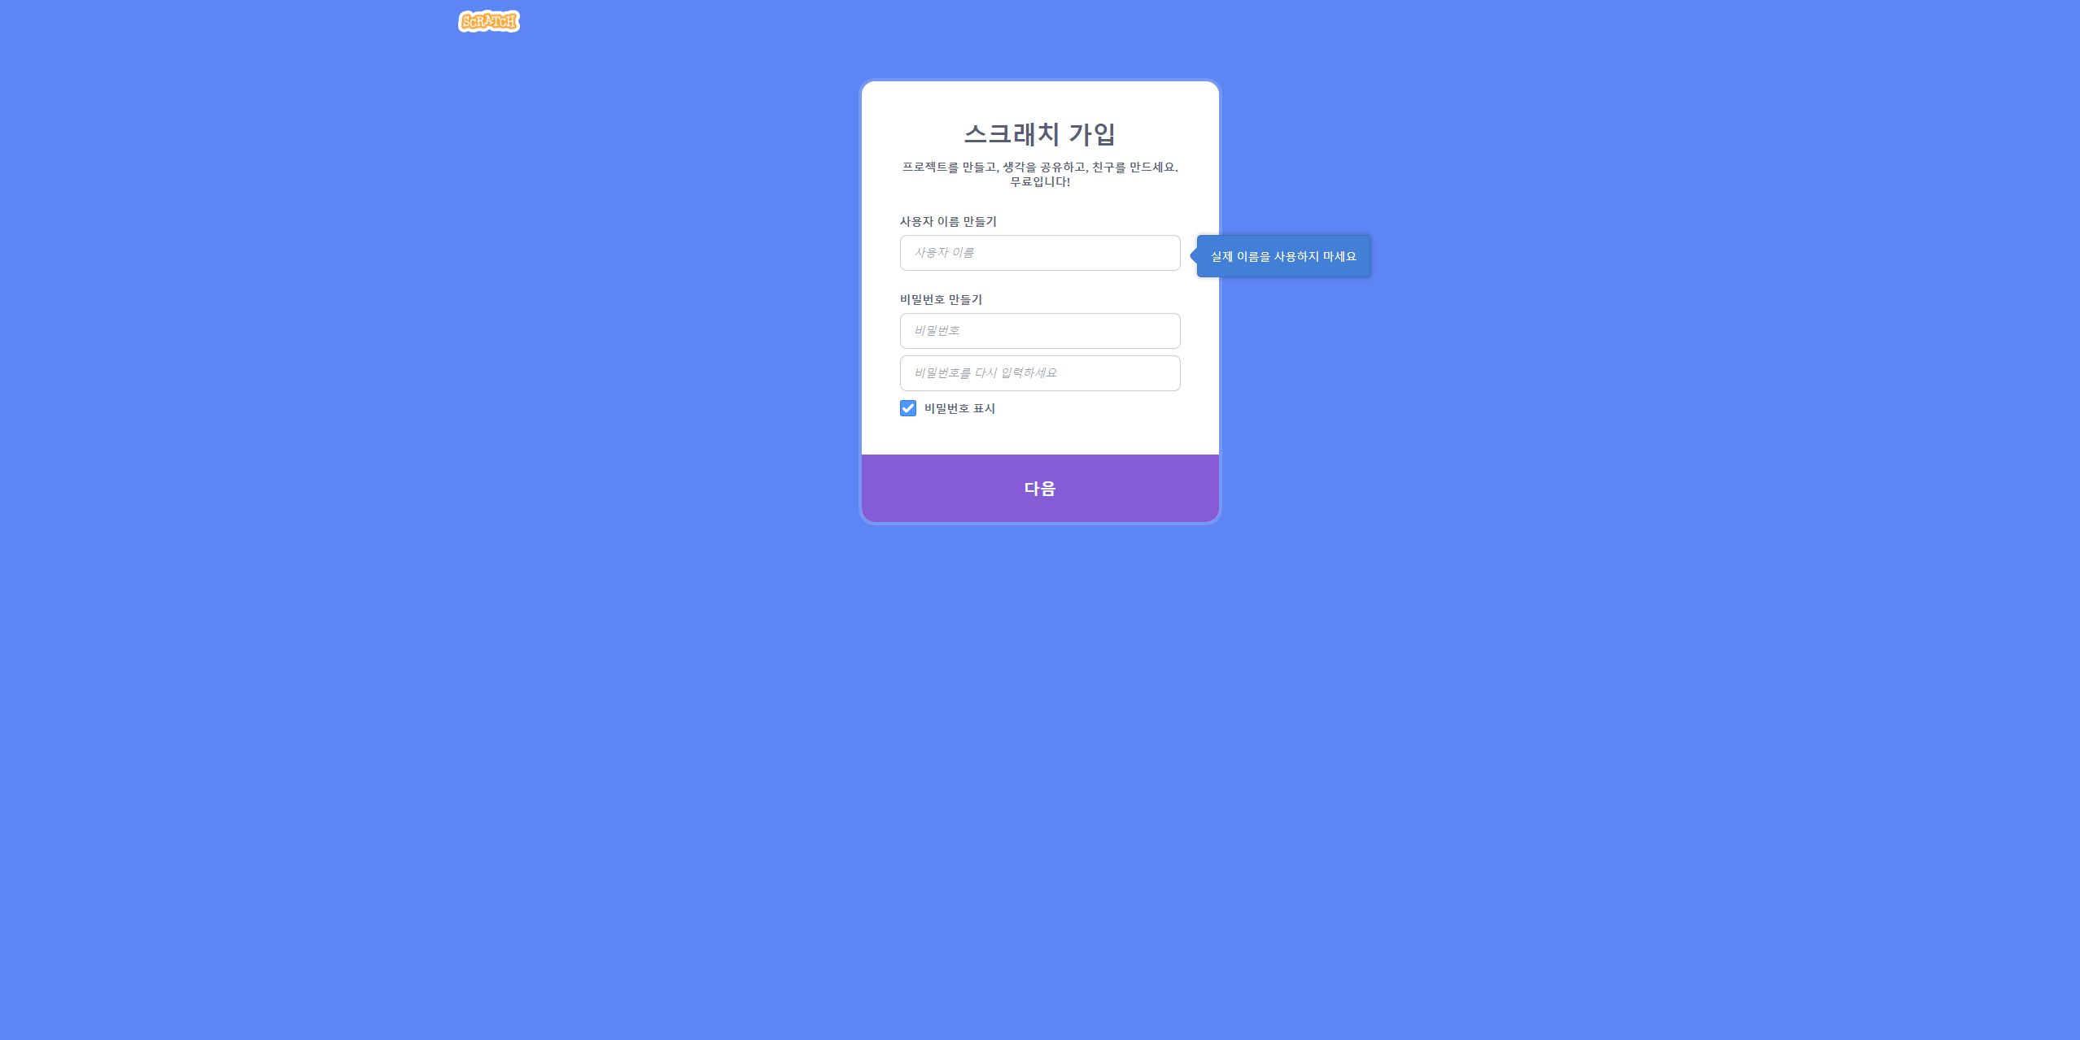
스크래치 소개 및 특성
스크래치 계정만들기
사용자 이름(ID) 와 비밀 번호 설정후 다음 클릭
ID 입력
비밀번호 입력

Slide 7
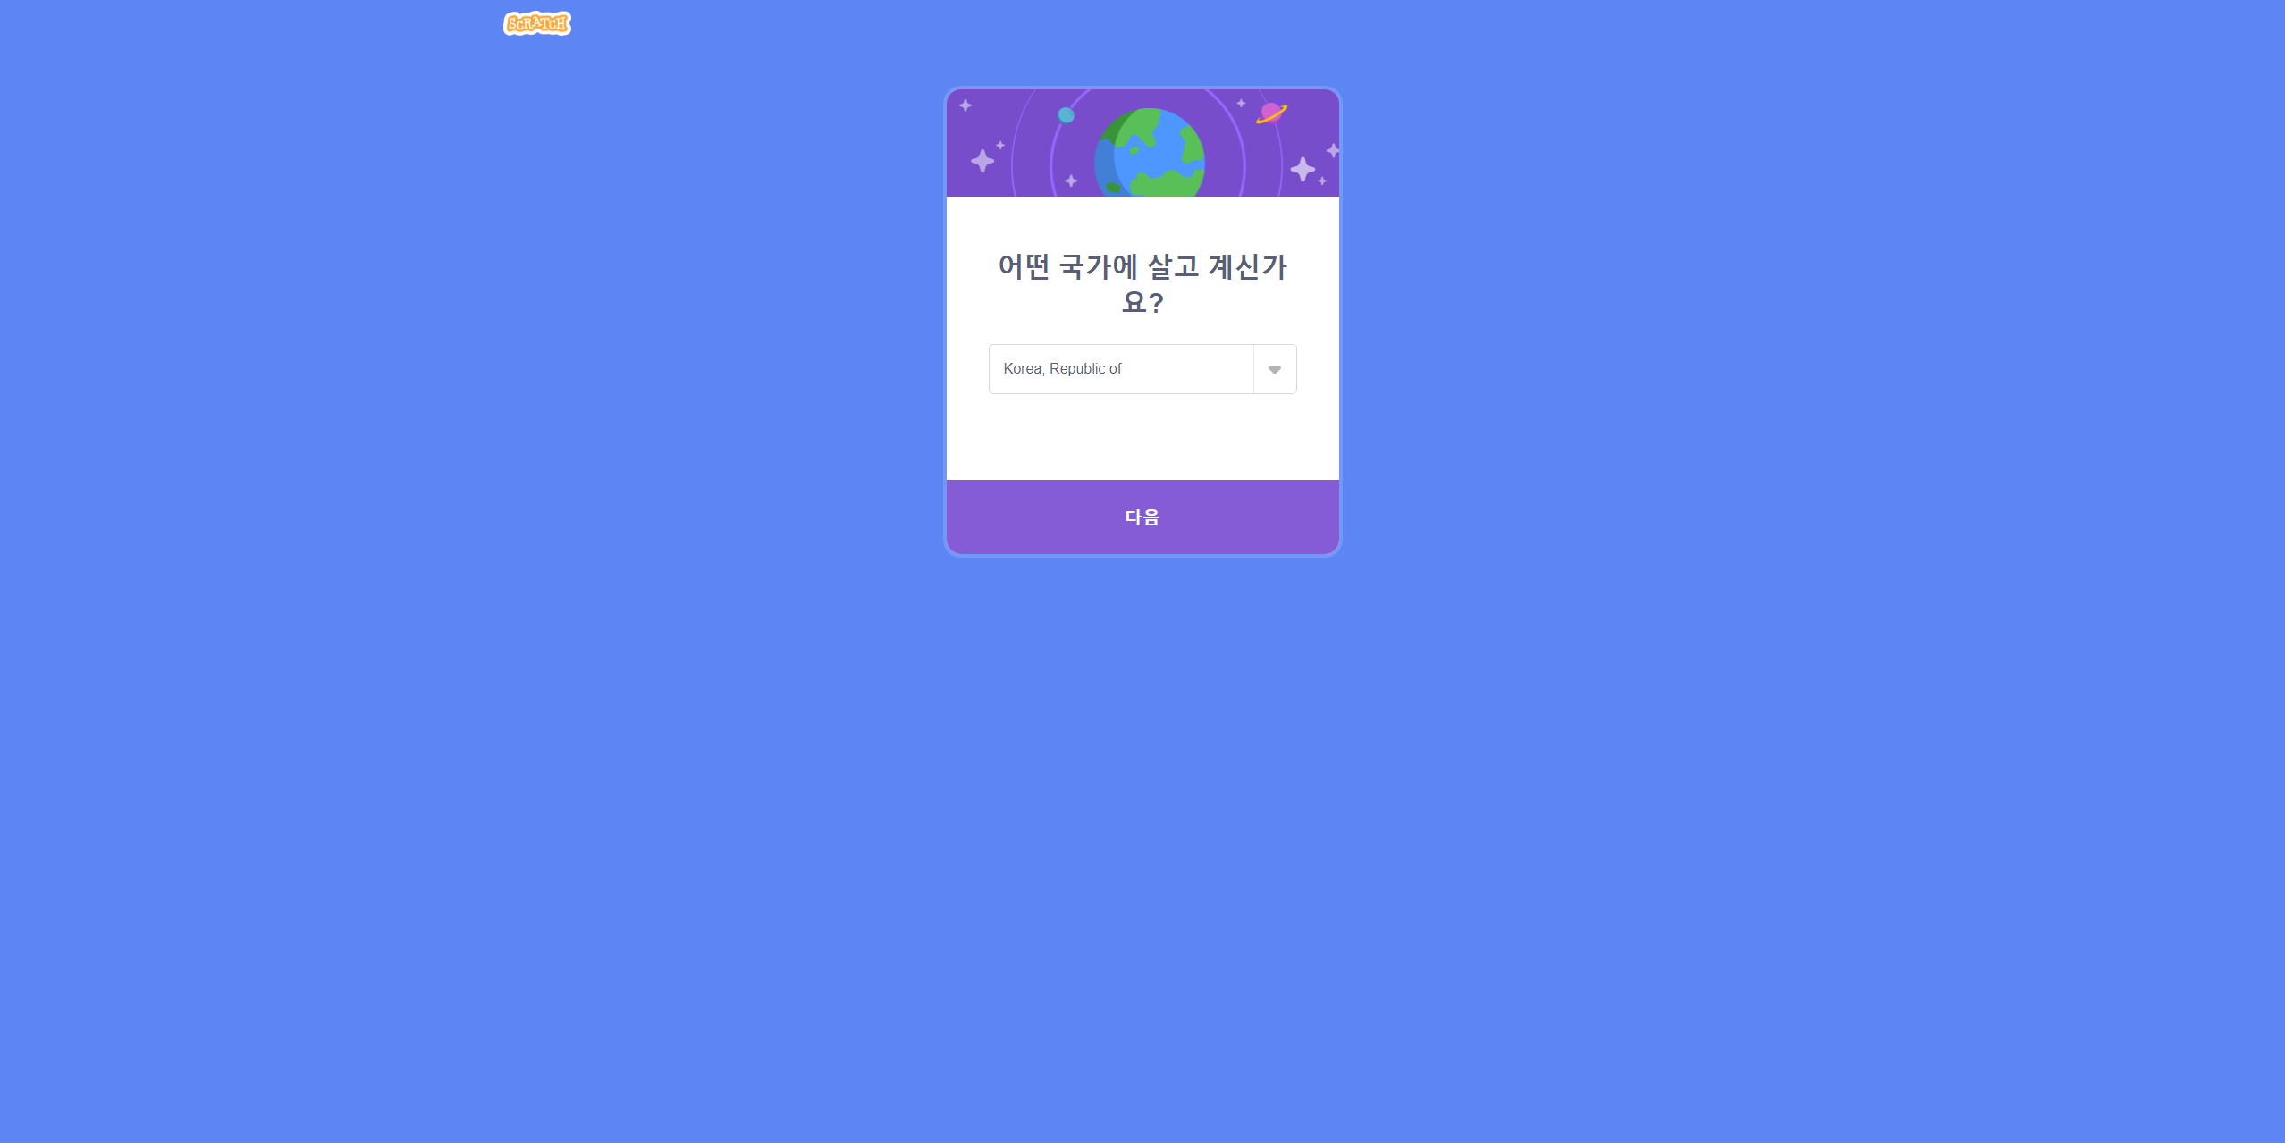
스크래치 소개 및 특성
스크래치 계정만들기
국가 (Korea, Republic of) 선택 후, 다음 클릭

Slide 8
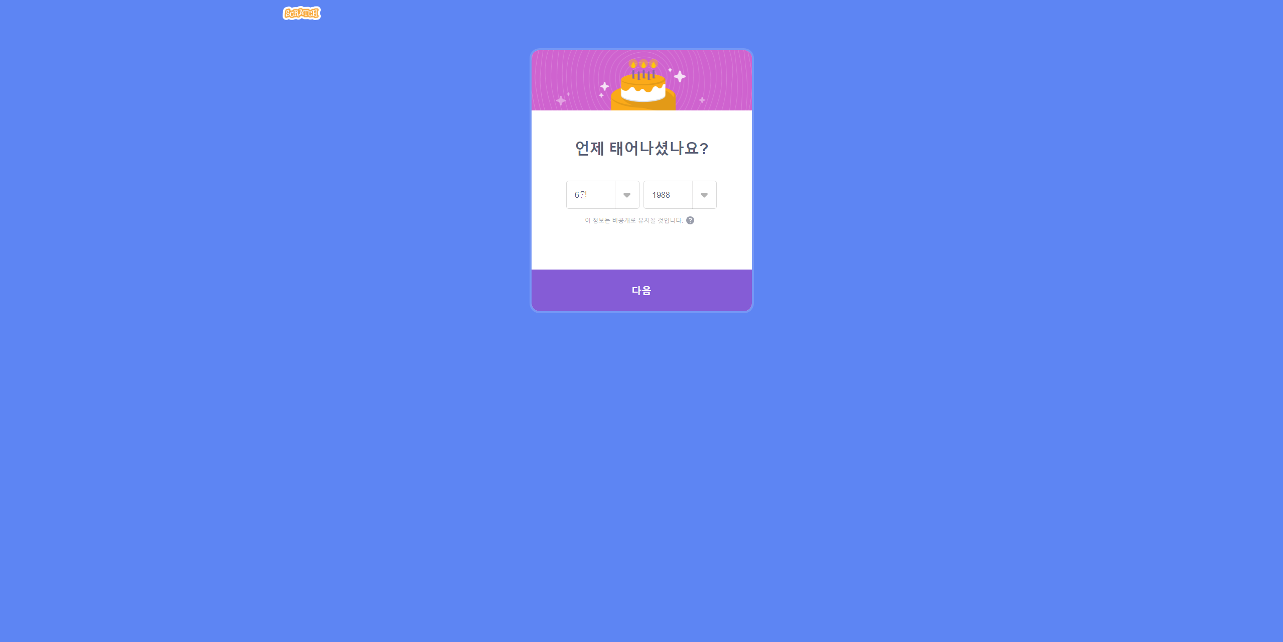
스크래치 소개 및 특성
스크래치 계정만들기
태어난 년도와 월 입력후 다음 클릭

Slide 9
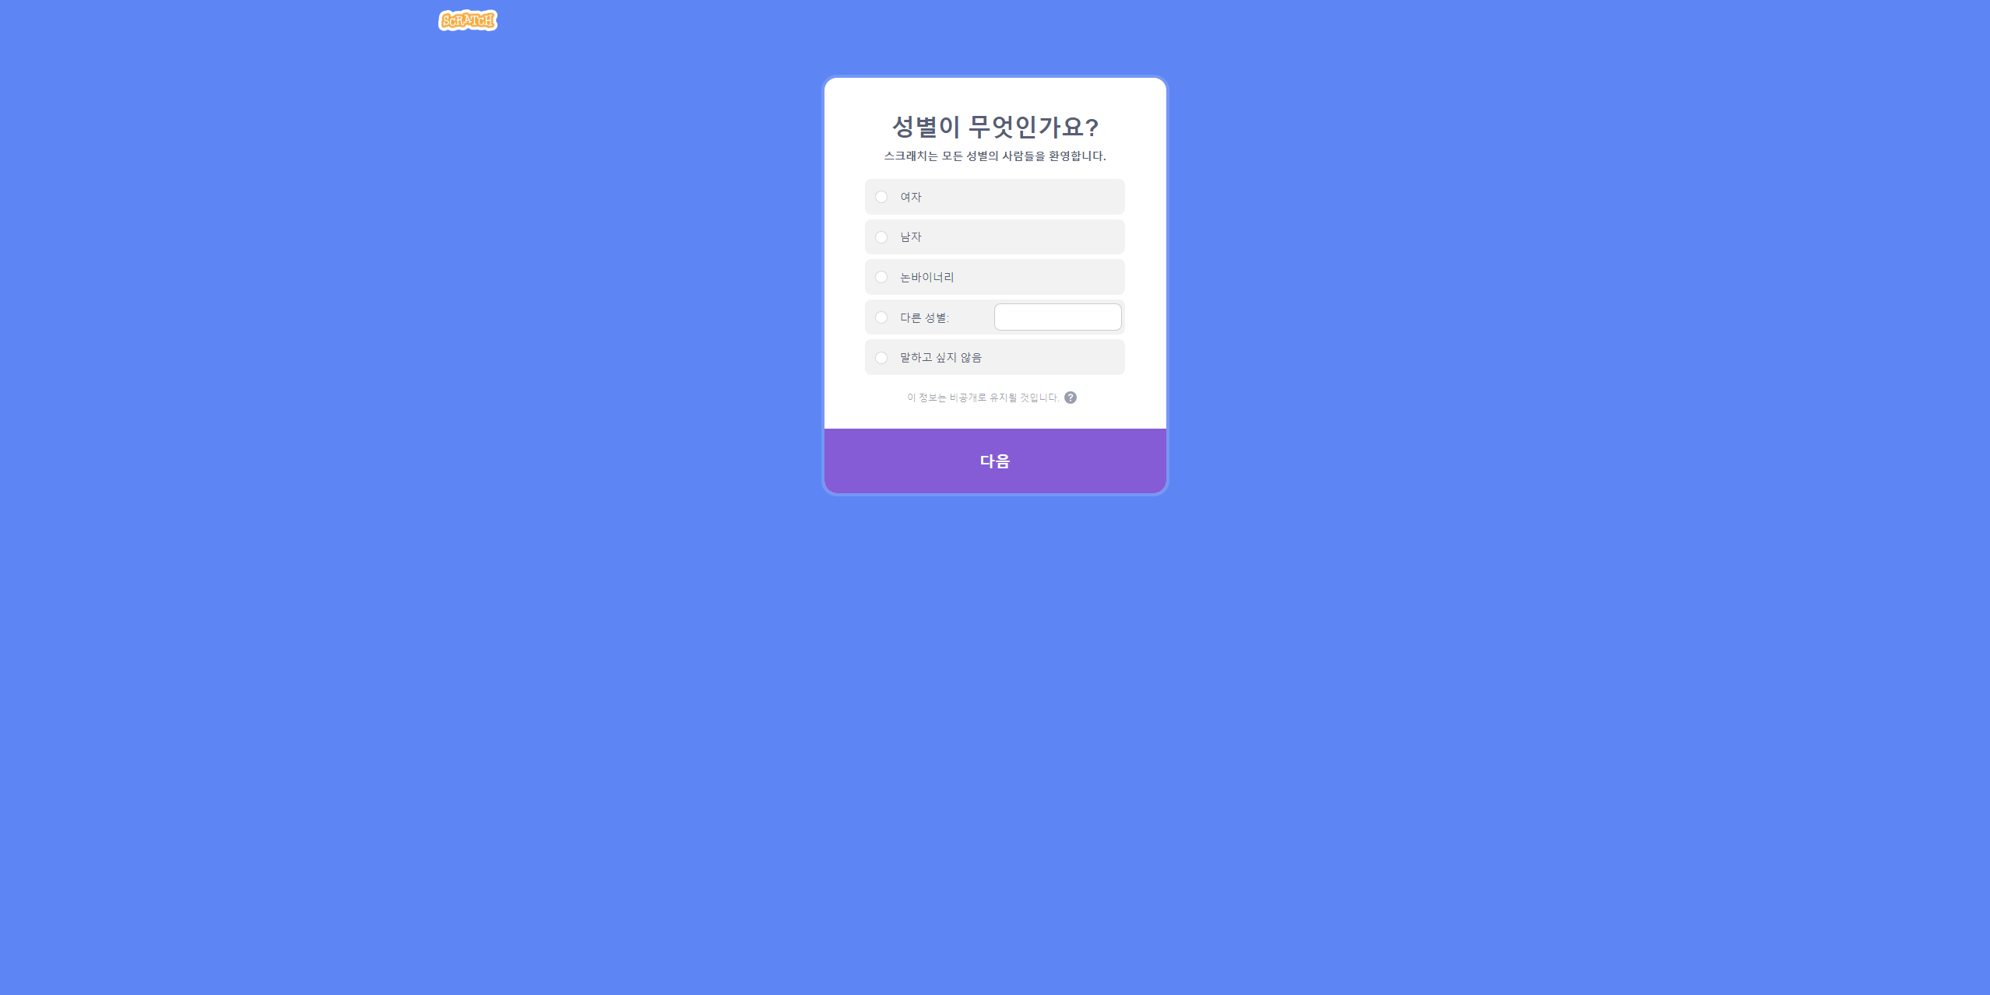
스크래치 소개 및 특성
스크래치 계정만들기
자신의 성별을 입력후 다음 클릭

Slide 10
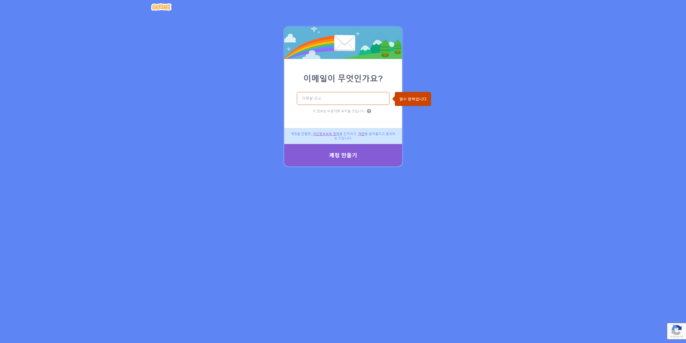
스크래치 소개 및 특성
스크래치 계정만들기
자신의 이메일주소 입력후, 계정만들기 클릭

Slide 11
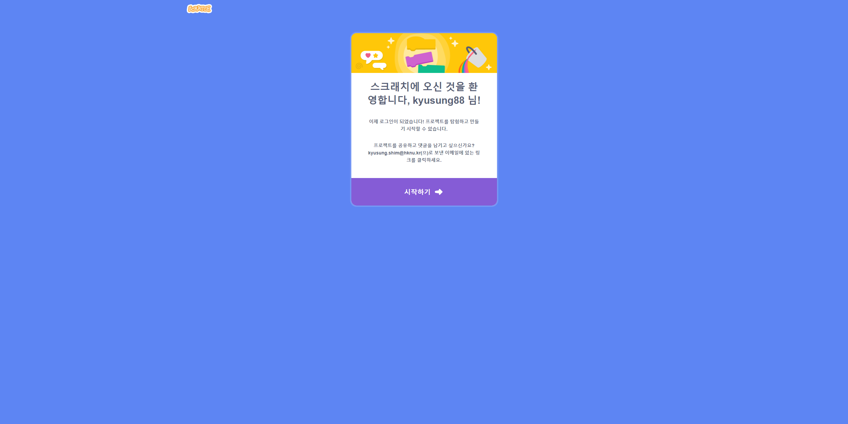
스크래치 소개 및 특성
스크래치 계정만들기
시작하기 클릭

Slide 12

스크래치 소개 및 특성
스크래치 계정만들기
입력한 이메일에 계정 확인
계정인증 클릭

Slide 13
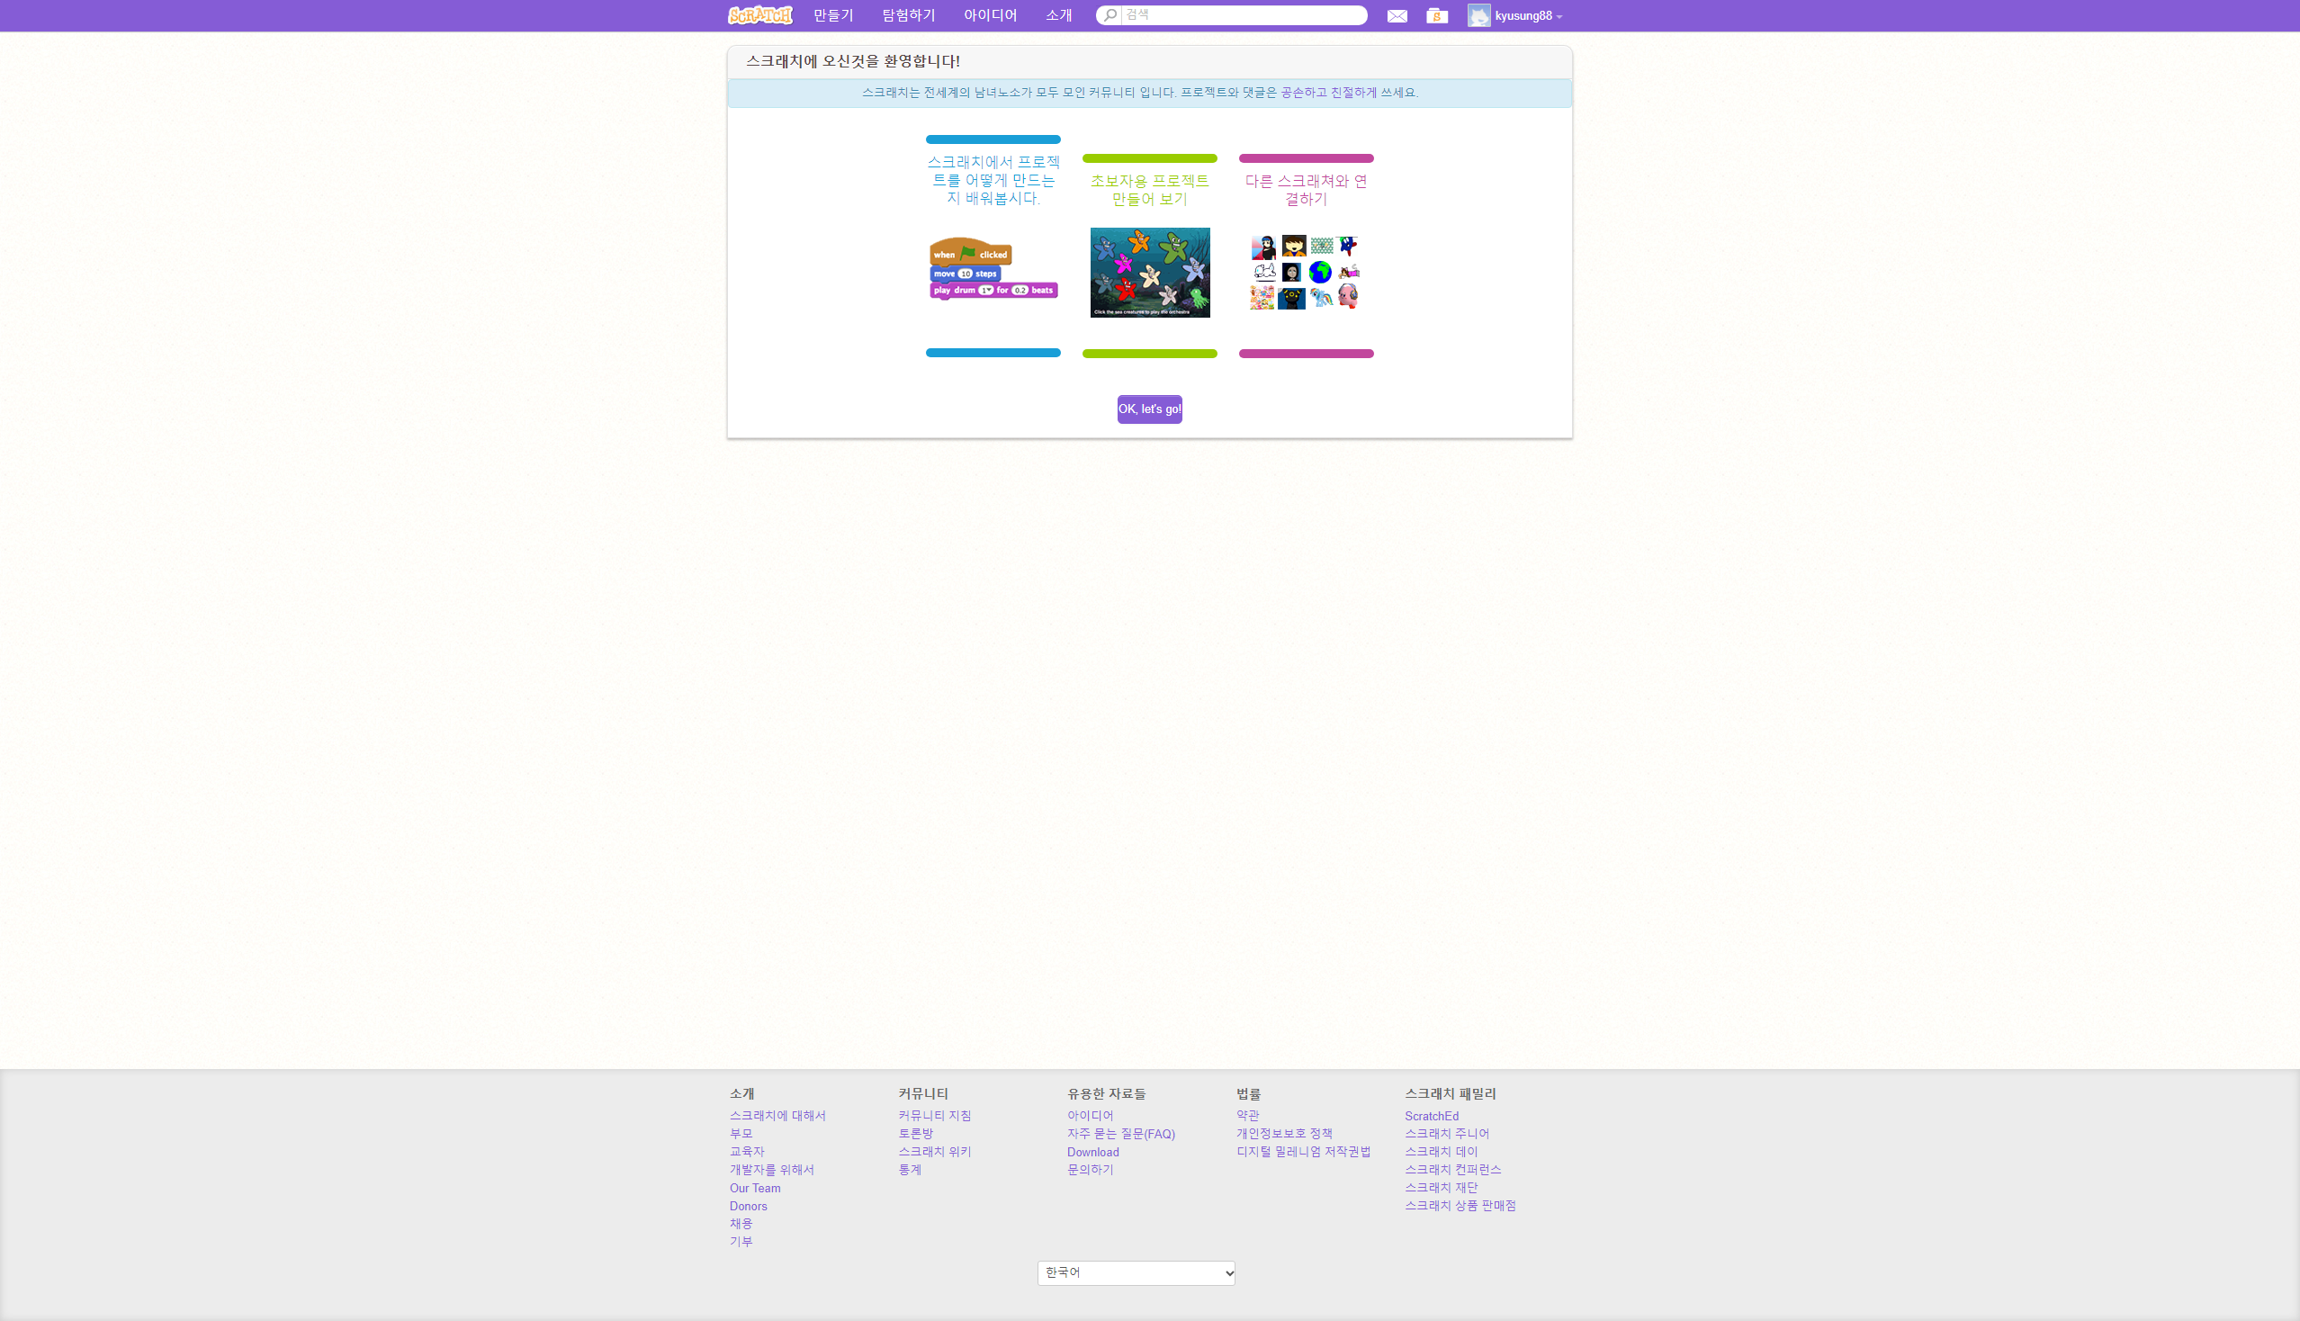
스크래치 소개 및 특성
스크래치 계정만들기
만들기 클릭

Slide 14
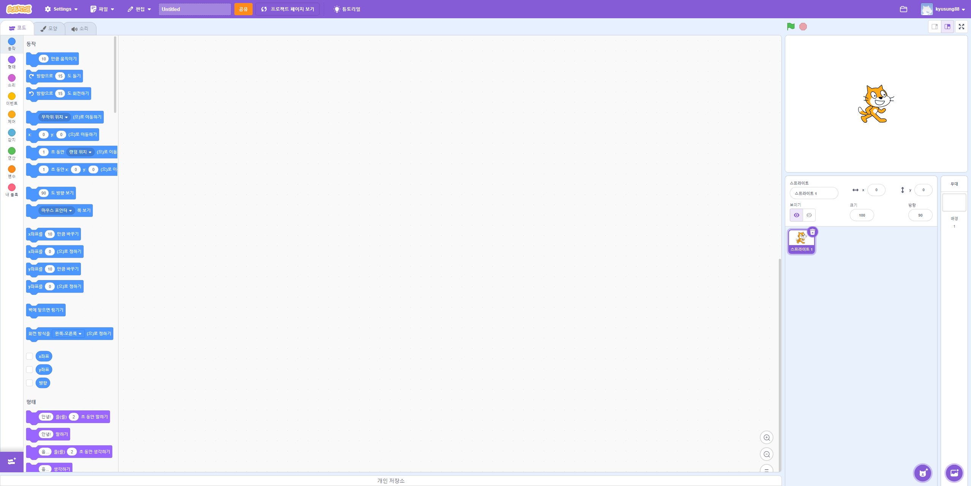
스크래치 소개 및 특성
스크래치 계정만들기
완료된 화면
앞으로 스크래치 실습할 화면

Slide 15
스크래치 소개 및 특성
스크래치 소개
① 무대영역, ② 블록영역, ③스크랩트 영역, ④무대디자인, ⑤ 스프라이트 목록으로 구성
②
③
①
⑤
④

Slide 16
스크래치 소개 및 특성
스크래치
①무대영역: 코딩을 실행하면 결과를 보여주는 영역
②블록영역: 코딩을 위한 다양한 블록들이 존재하는 영역
③스크랩트 영역: 블록들을 조합하는 영역으로, 해당 부분에서 실습을 진행
④무대디자인: 무대영역의 배경을 설정하는 영역
⑤스프라이트 목록: 무대영역에서 움직이는 캐릭터(스프라이트)들을 변경하는 영역

Slide 17

스크래치 소개 및 특성
스크래치 소개
예제 1) 스프라이트 말하기
1. 스프라이트 목록에서 스프라이트 클릭 (스프라이트 블록영역 활성화)
클릭

Slide 18
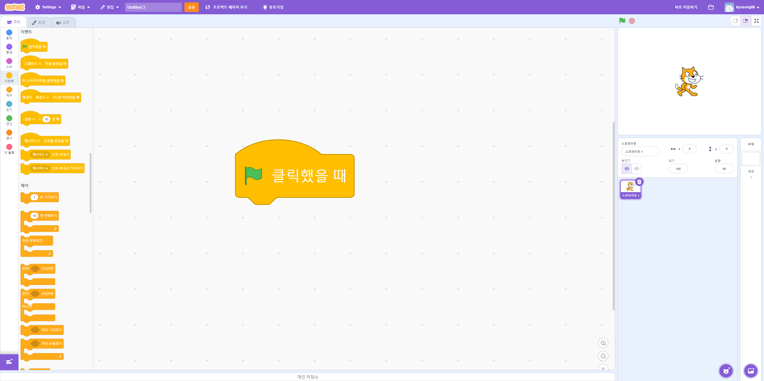
스크래치 소개 및 특성
스크래치 소개
예제 1) 스프라이트 말하기
2. 블록영역내 이벤트 블록 중 블록 스크랩트 영역으로 드래그
클릭
드래그

Slide 19
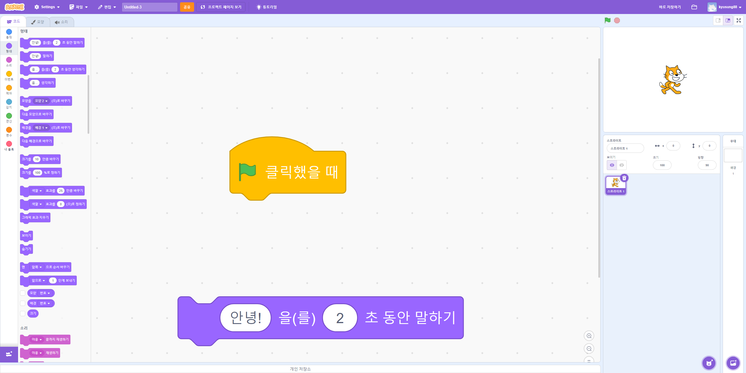
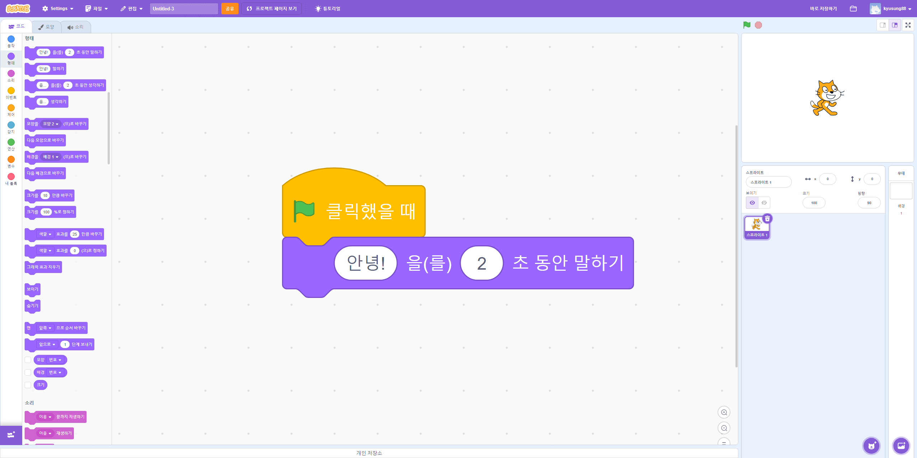
스크래치 소개 및 특성
스크래치 소개
예제 1) 스프라이트 말하기
2. 블록영역내 형태 블록 중 블록 스크랩트 영역으로 드래그
드래그

Slide 20
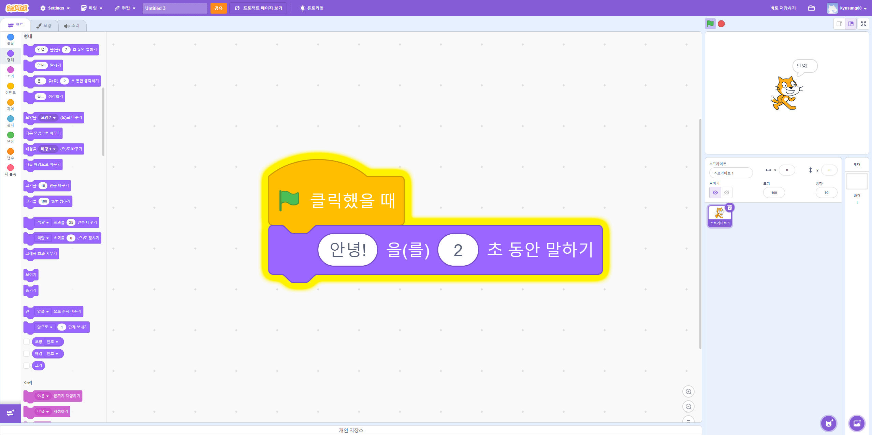
스크래치 소개 및 특성
스크래치 소개
예제 1) 스프라이트 말하기
3. 무대영역의 초록색 깃발( ) 클릭 → 스프라이트 말함
클릭

Slide 21
스크래치 소개 및 특성
스크래치 소개
예제 2) 스프라이트 움직이기
1. 블록영역내 이벤트 블록 중 블록 스크랩트 영역으로 드래그
드래그

Slide 22
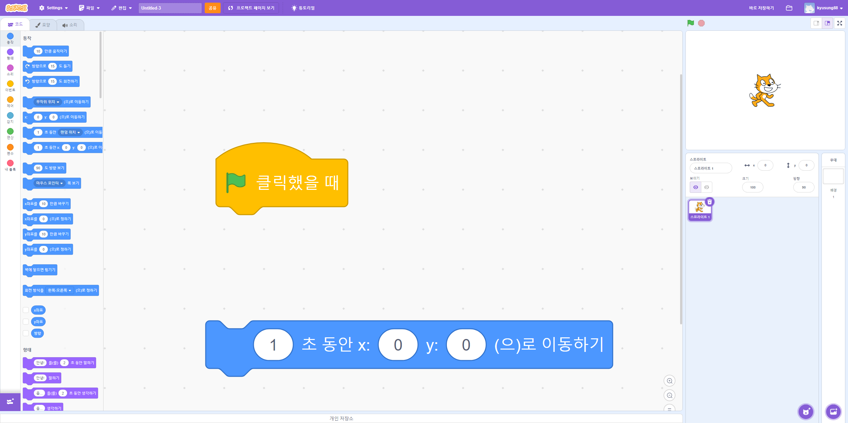
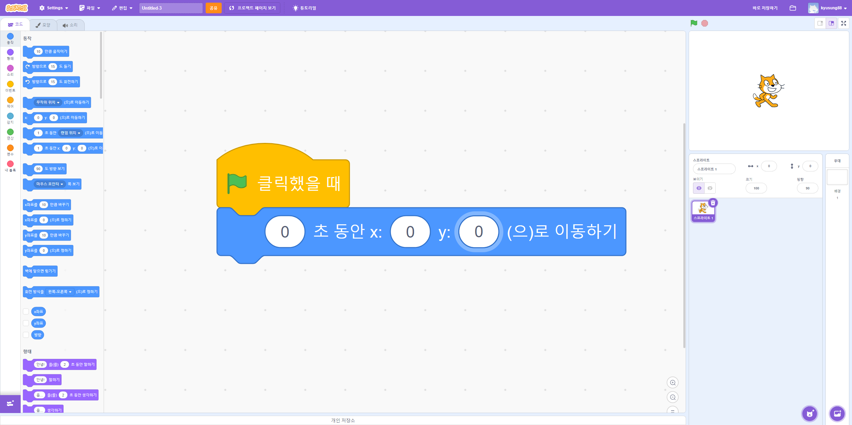
스크래치 소개 및 특성
스크래치 소개
예제 2) 스프라이트 움직이기
2. 동작블록 중 스크립트영역으로 드래그

Slide 23

스크래치 소개 및 특성
스크래치 소개
예제 2) 스프라이트 움직이기
3. 설정 변경(‘0초 동안 (0,0)으로 이동하기’에서 ‘5초동안 (50, 50)으로 이동하기’)

Slide 24
스크래치 소개 및 특성
스크래치 소개
예제 2) 스프라이트 움직이기
4. 무대영역의 초록색 깃발( ) 클릭 → 스프라이트 움직임

Slide 25
스크래치 소개 및 특성
스크래치 특성
직관적인 블록구성
코드 블록으로 ‘드래그 앤 드랍’ 방식으로 프로그래밍 가능
확장성과 편의성
그래픽, 사운드, 애니메이션 등 다양한 자료를 활용 가능
공유기능
자신이 만든 프로그램을 홈페이지를 이용하여 다른 사람들과 공유 가능

Slide 26
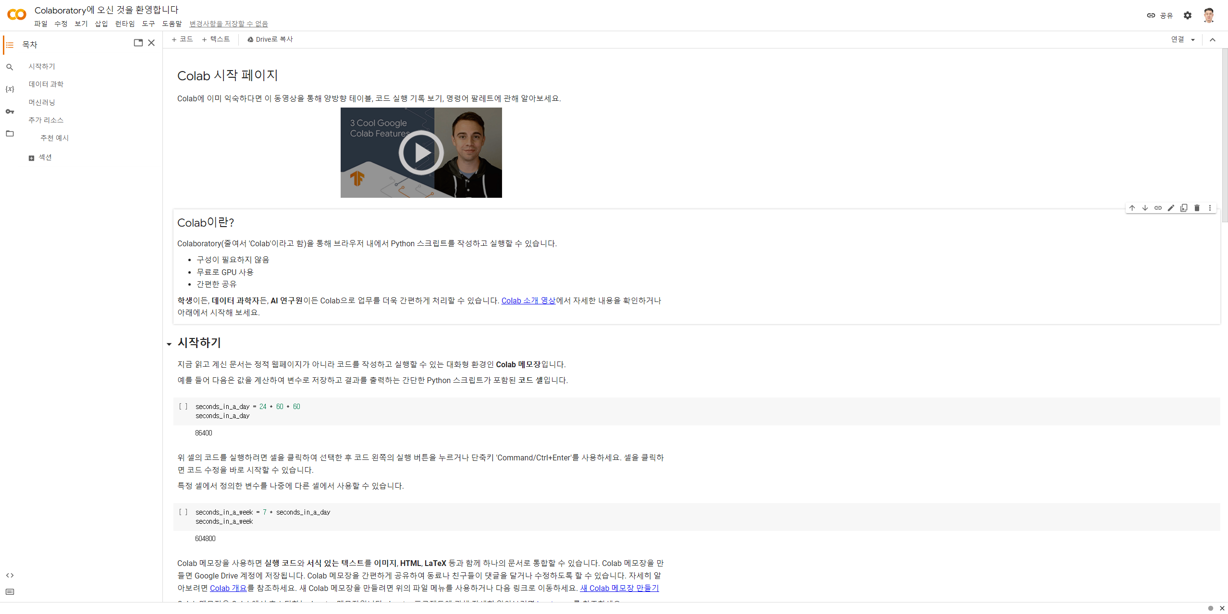
파이썬 소개 및 특성
파이썬 (Colab) 소개
코랩 이용시, google 계정필요함. 미리 만들 것 (학교 구글스페이스도 가능함)
코랩 초기화면

Slide 27
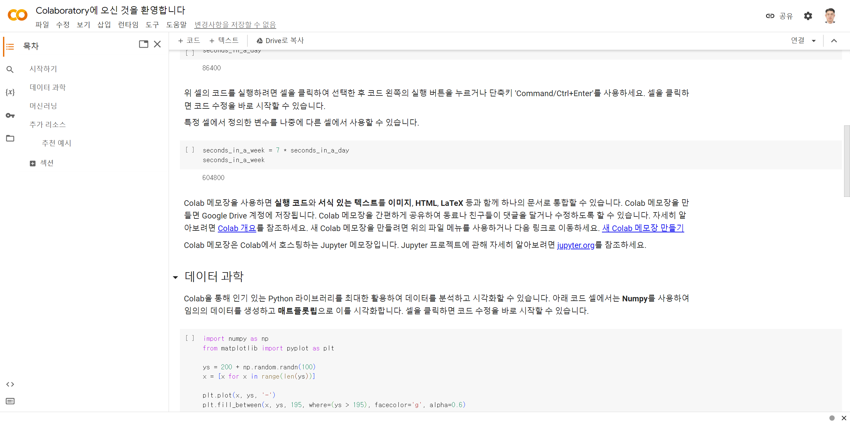
파이썬 소개 및 특성
파이썬 (Colab) 소개
코랩 화면구성: 텍스트, 코드, 결과
텍스트
코드
결과

Slide 28
파이썬 소개 및 특성
파이썬 (Colab) 소개
코랩 화면구성
텍스트: 파이썬 실행 이외의 내용을 작성하는 부분
코드: 컴퓨터가 실행하는 부분
결과: 컴퓨터가 파이썬 실행결과를 출력하는 부분

Slide 29
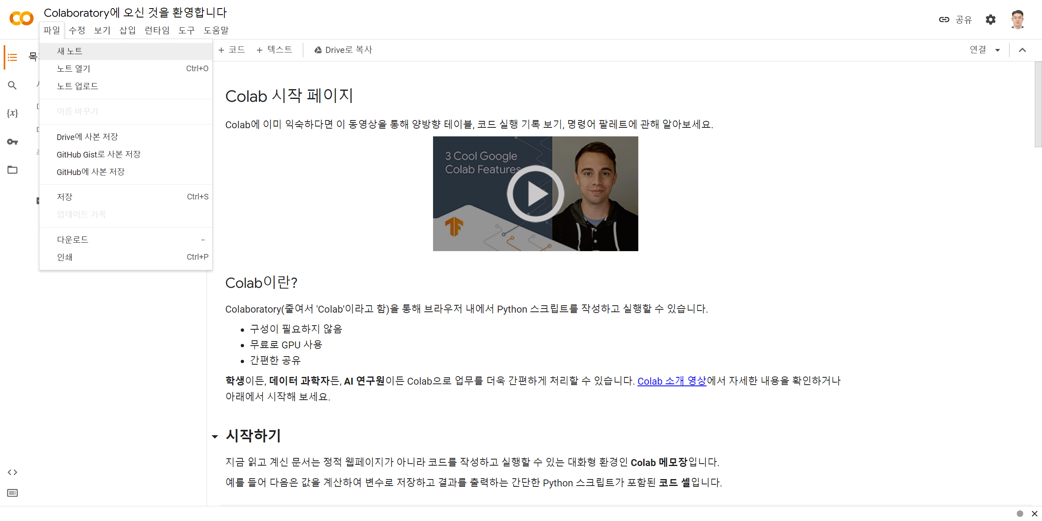
파이썬 소개 및 특성
파이썬 (Colab) 소개
예제 1) Hello World! 출력하기
1. 노트 만들기: 파일 → 새노트

Slide 30
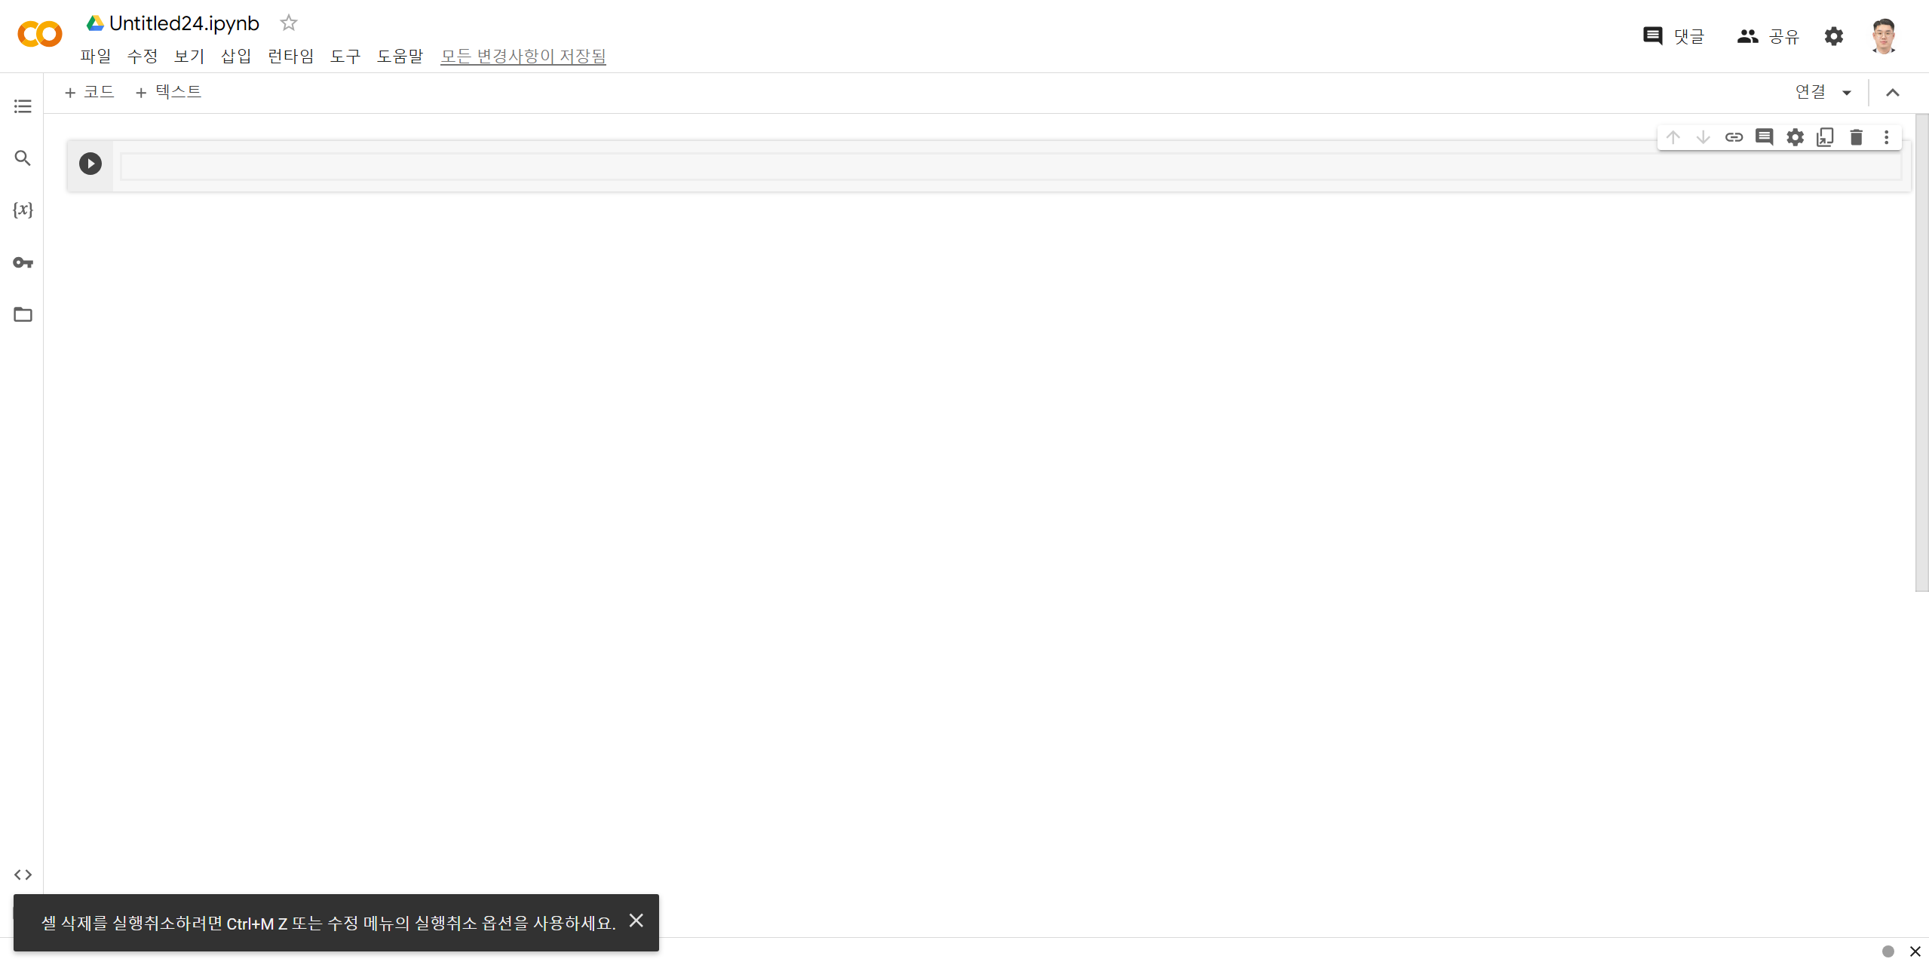
파이썬 소개 및 특성
파이썬 (Colab) 소개
예제 1) Hello World! 출력하기
2. 코드 셀 생성
클릭

Slide 31
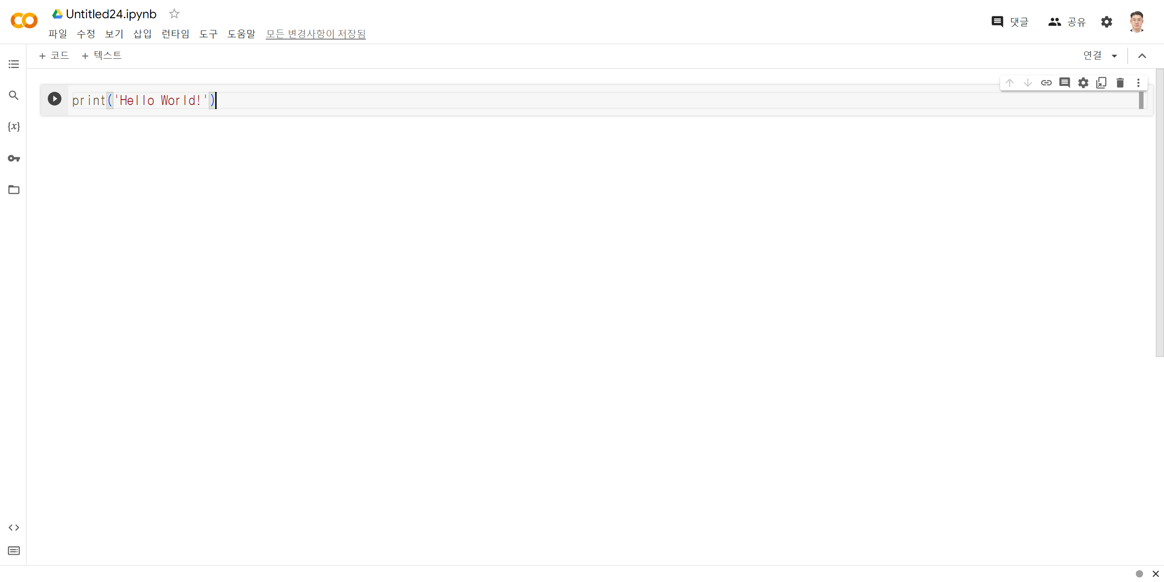
파이썬 소개 및 특성
파이썬 (Colab) 소개
예제 1) Hello World! 출력하기
3. 코드 입력 (print(‘Hello World !’)) 입력 및 실행
클릭

Slide 32
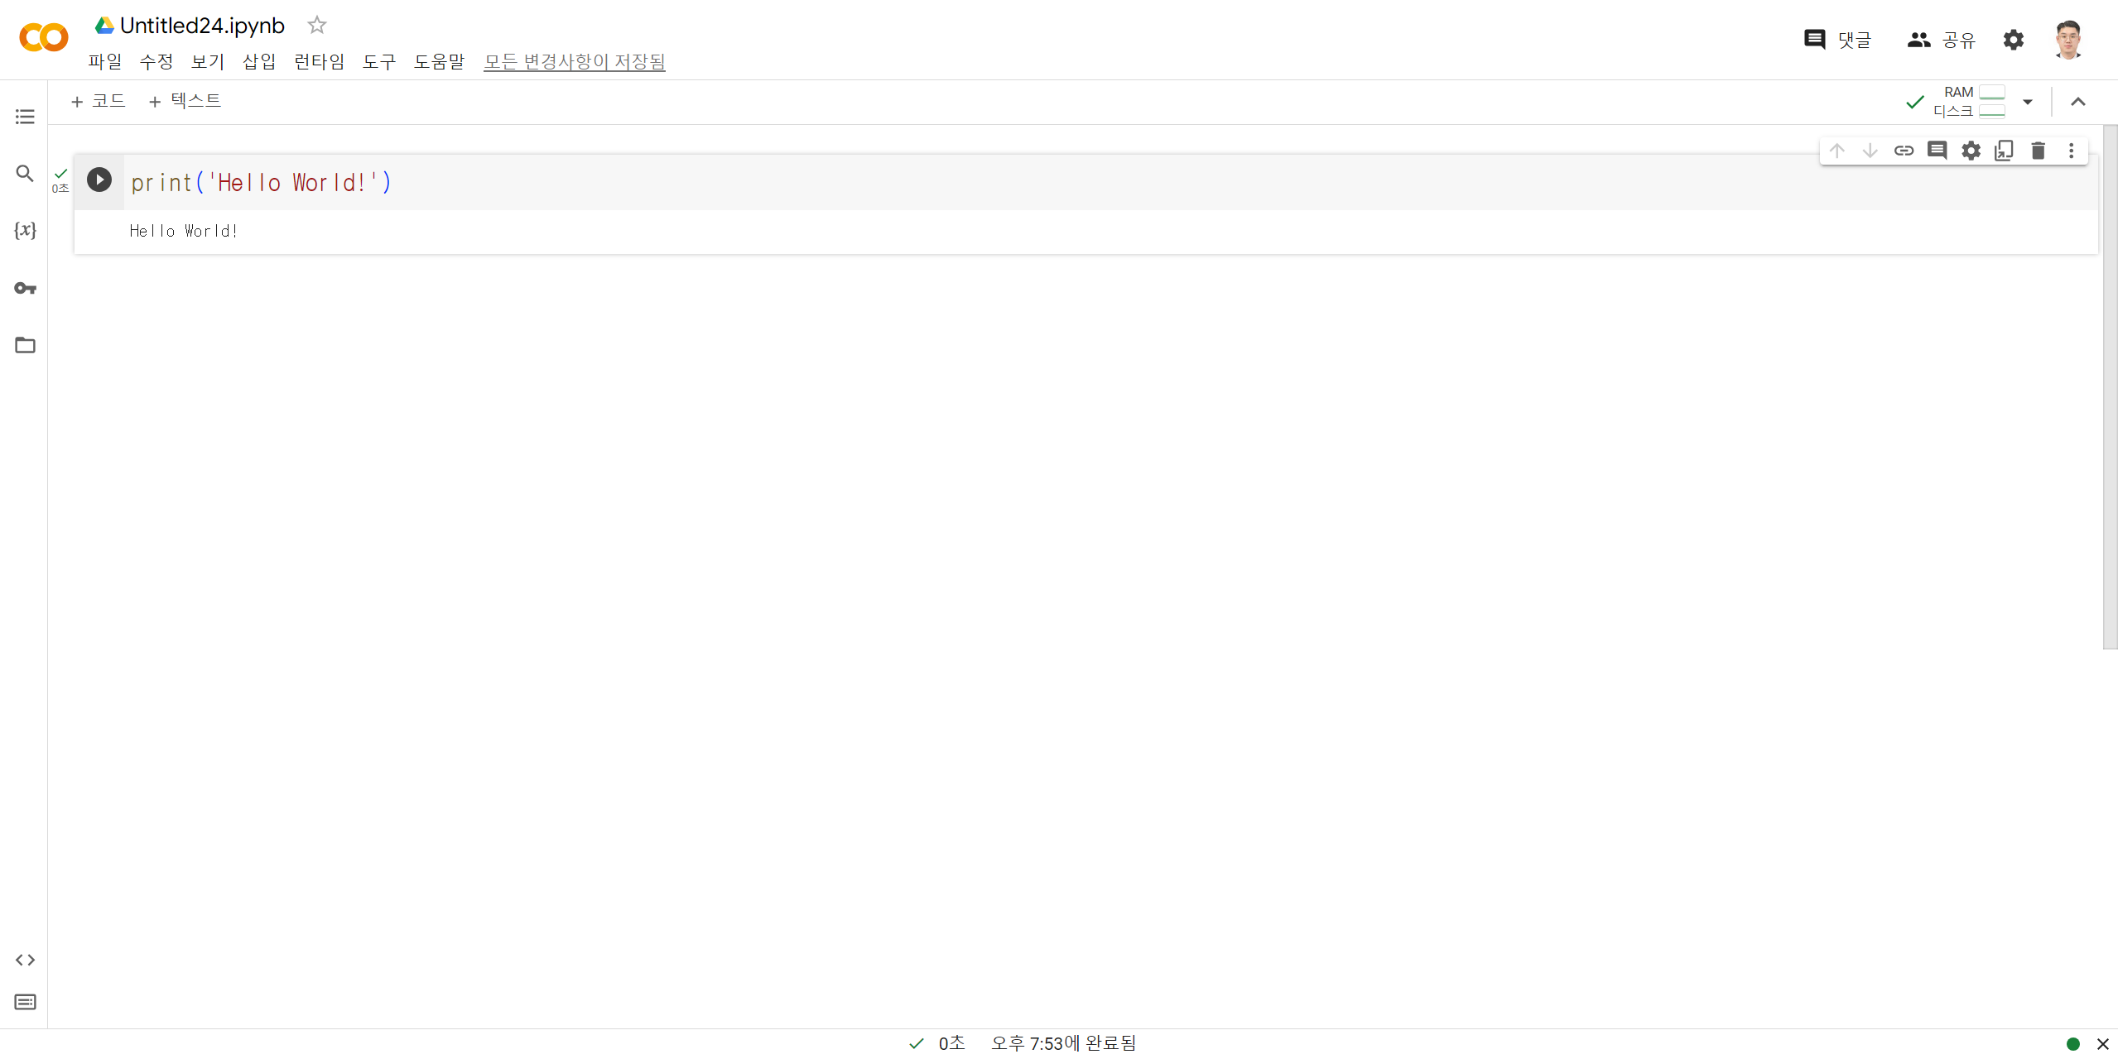
파이썬 소개 및 특성
파이썬 (Colab) 소개
예제 1) Hello World! 출력하기
3. 결과 확인

Slide 33
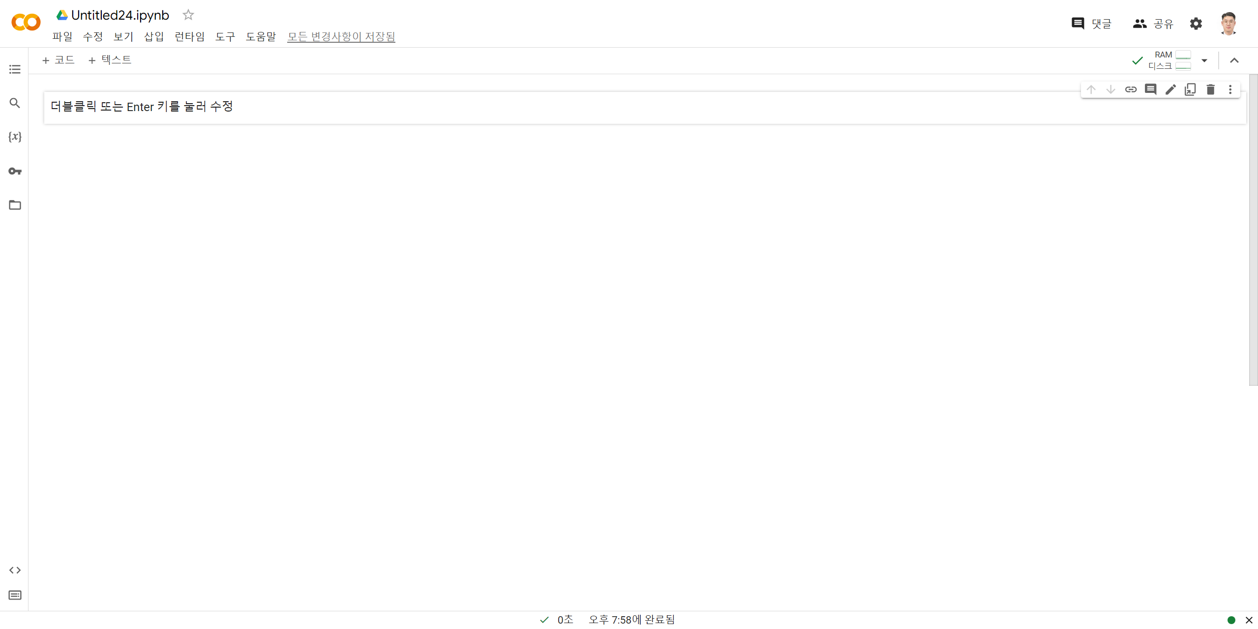
파이썬 소개 및 특성
파이썬 (Colab) 소개
예제 2) 자신의 학번과 이름 출력하기
1. 텍스트 부분 추가하기
클릭

Slide 34
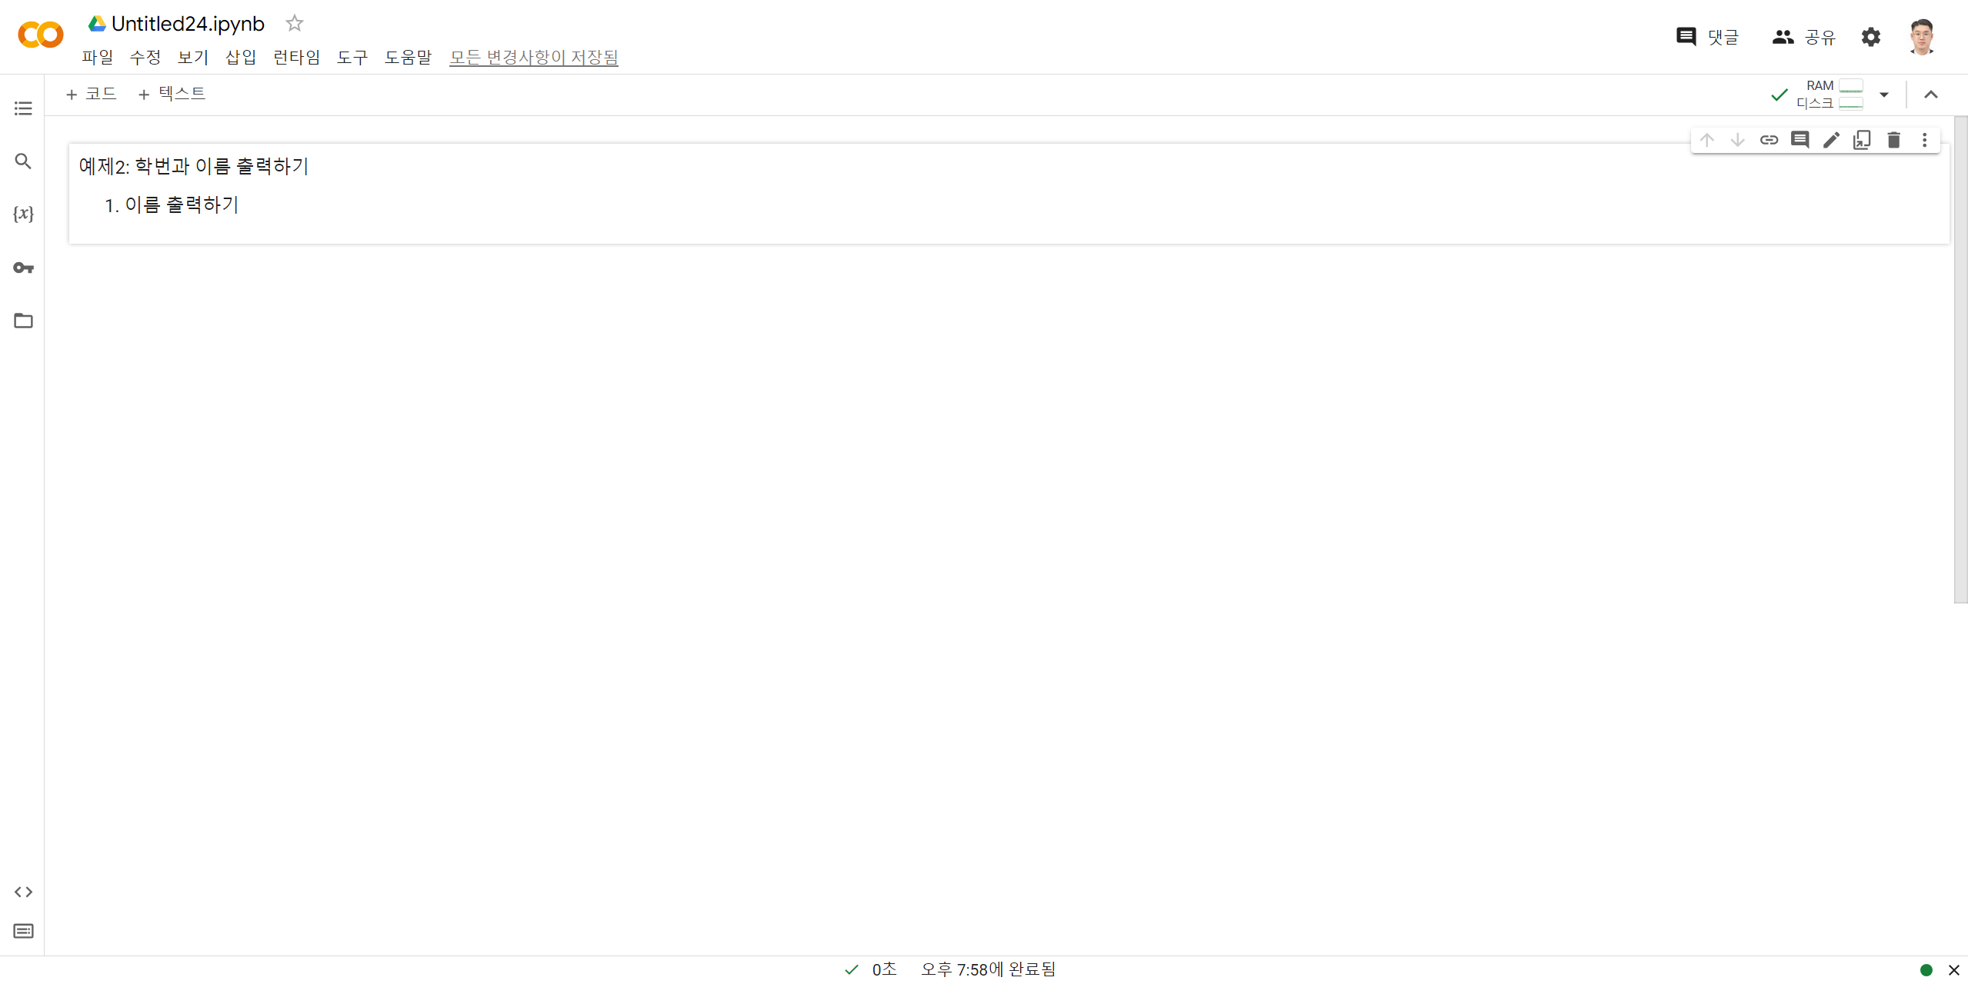
파이썬 소개 및 특성
파이썬 (Colab) 소개
예제 2) 자신의 학번과 이름 출력하기
2. 텍스트 (‘예제2: 학번과 이름 출력하기’) 추가하기

Slide 35
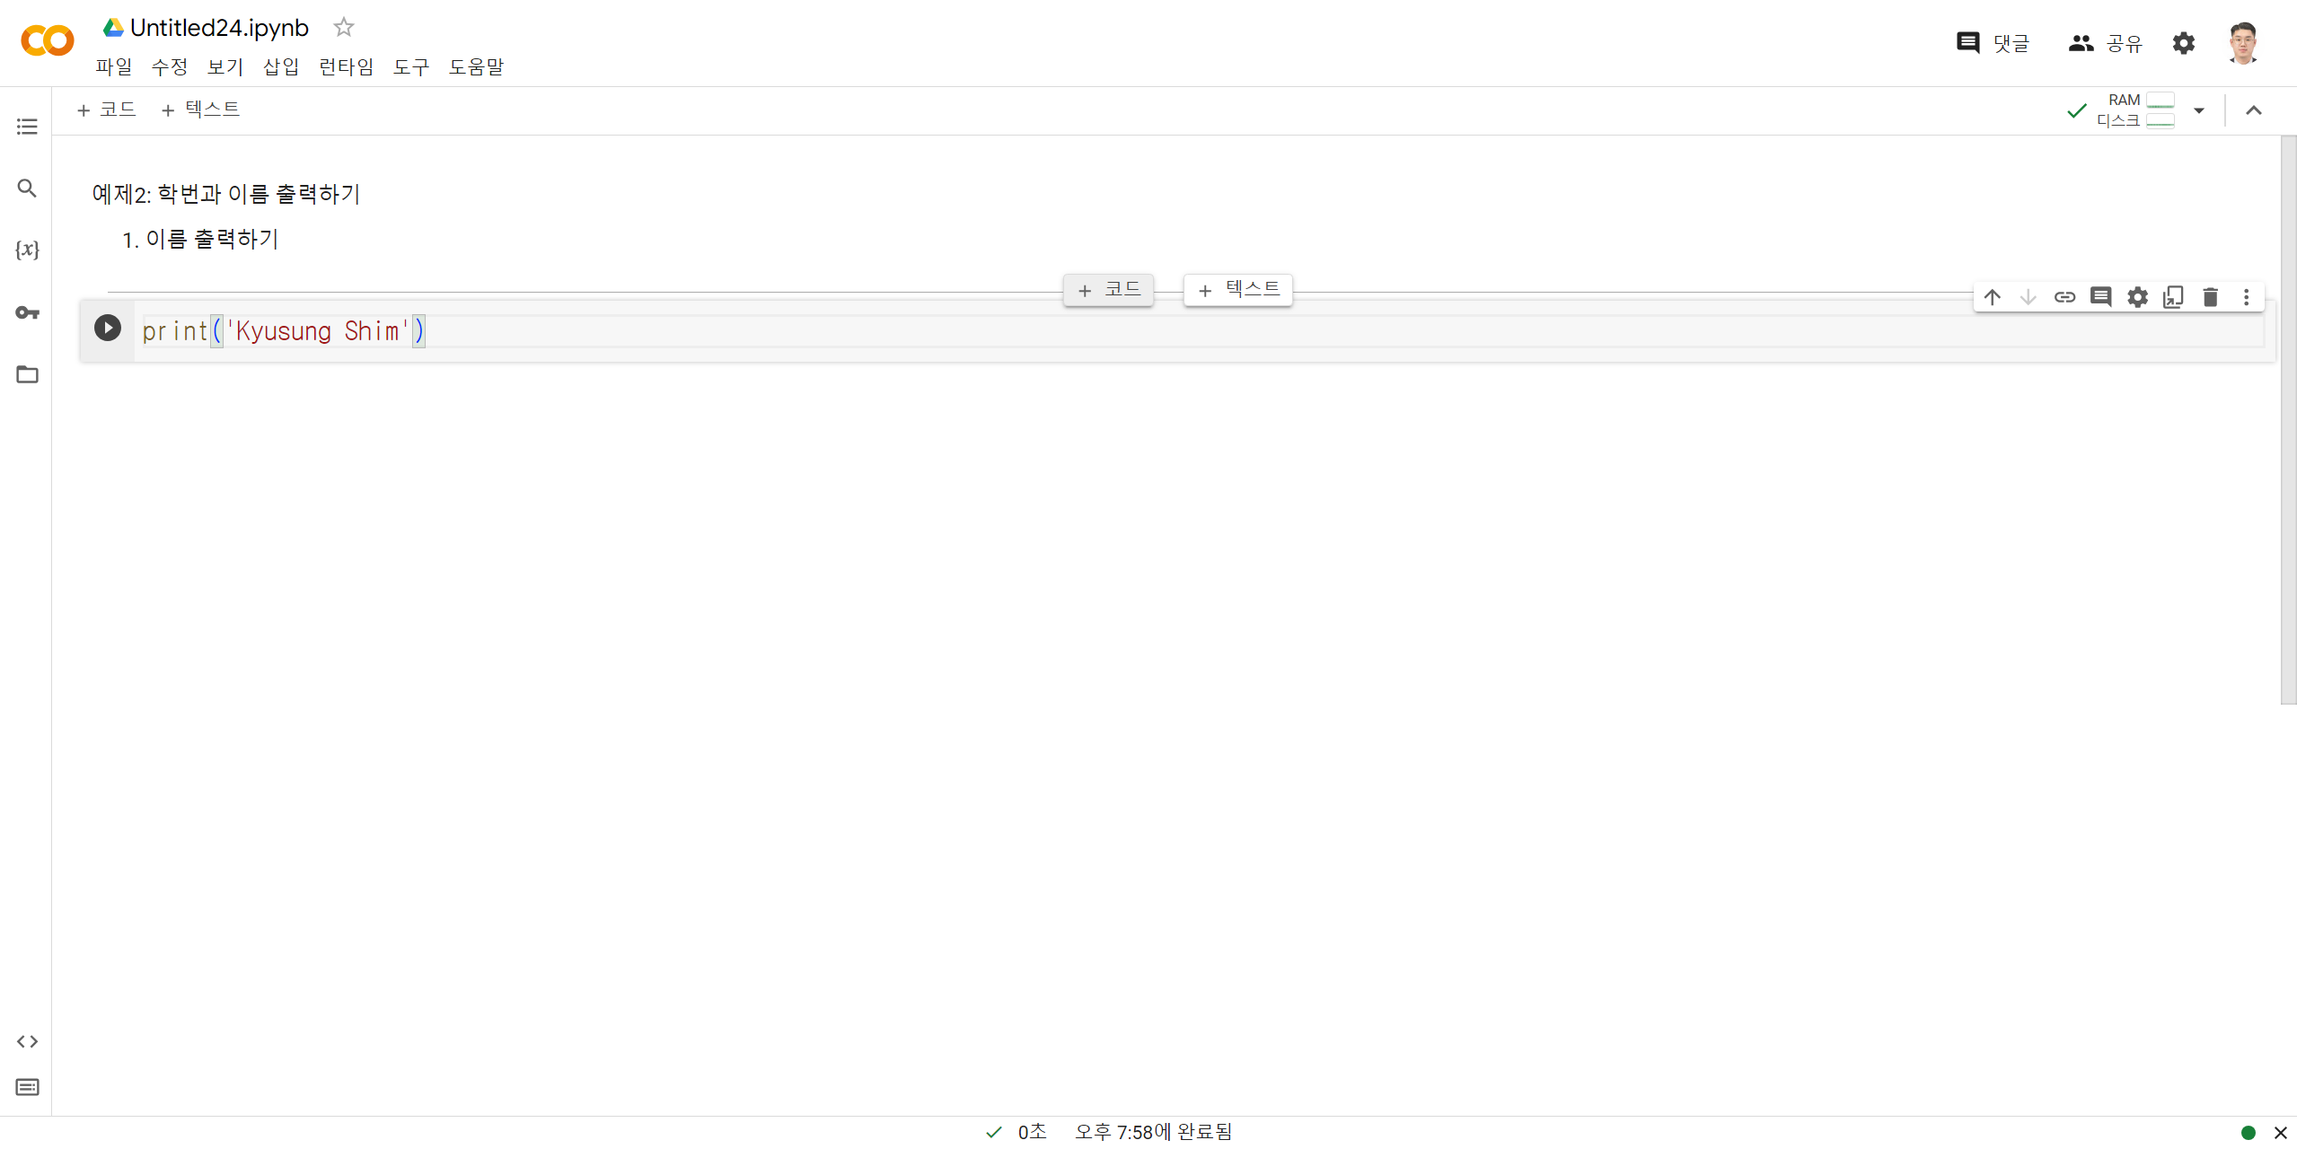
파이썬 소개 및 특성
파이썬 (Colab) 소개
예제 2) 자신의 학번과 이름 출력하기
3. 코드 셀 추가하고 코드 입력하기
입력
클릭

Slide 36
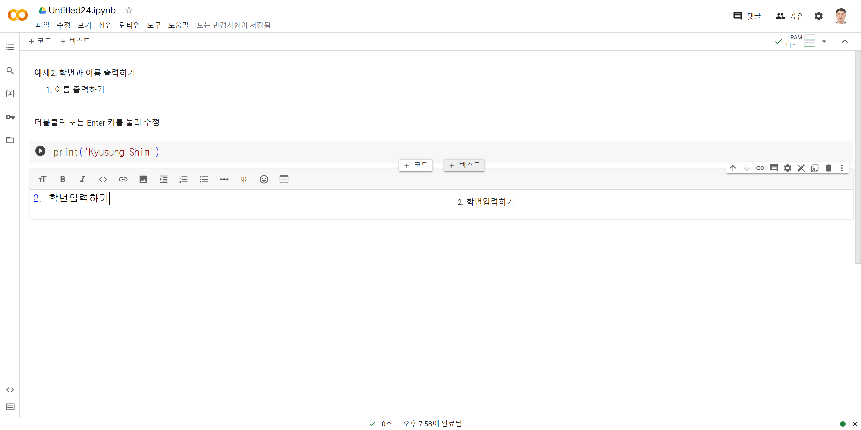
파이썬 소개 및 특성
파이썬 (Colab) 소개
예제 2) 자신의 학번과 이름 출력하기
4. 텍스트 셀 추가하고 내용입력하기
입력
클릭

Slide 37
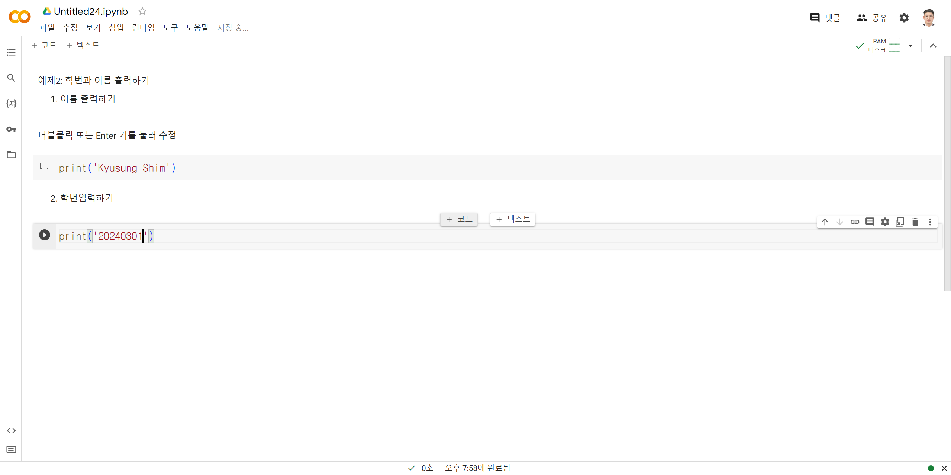
파이썬 소개 및 특성
파이썬 (Colab) 소개
예제 2) 자신의 학번과 이름 출력하기
5. 코드 셀 추가하고 명령어 입력하기
입력
클릭

Slide 38
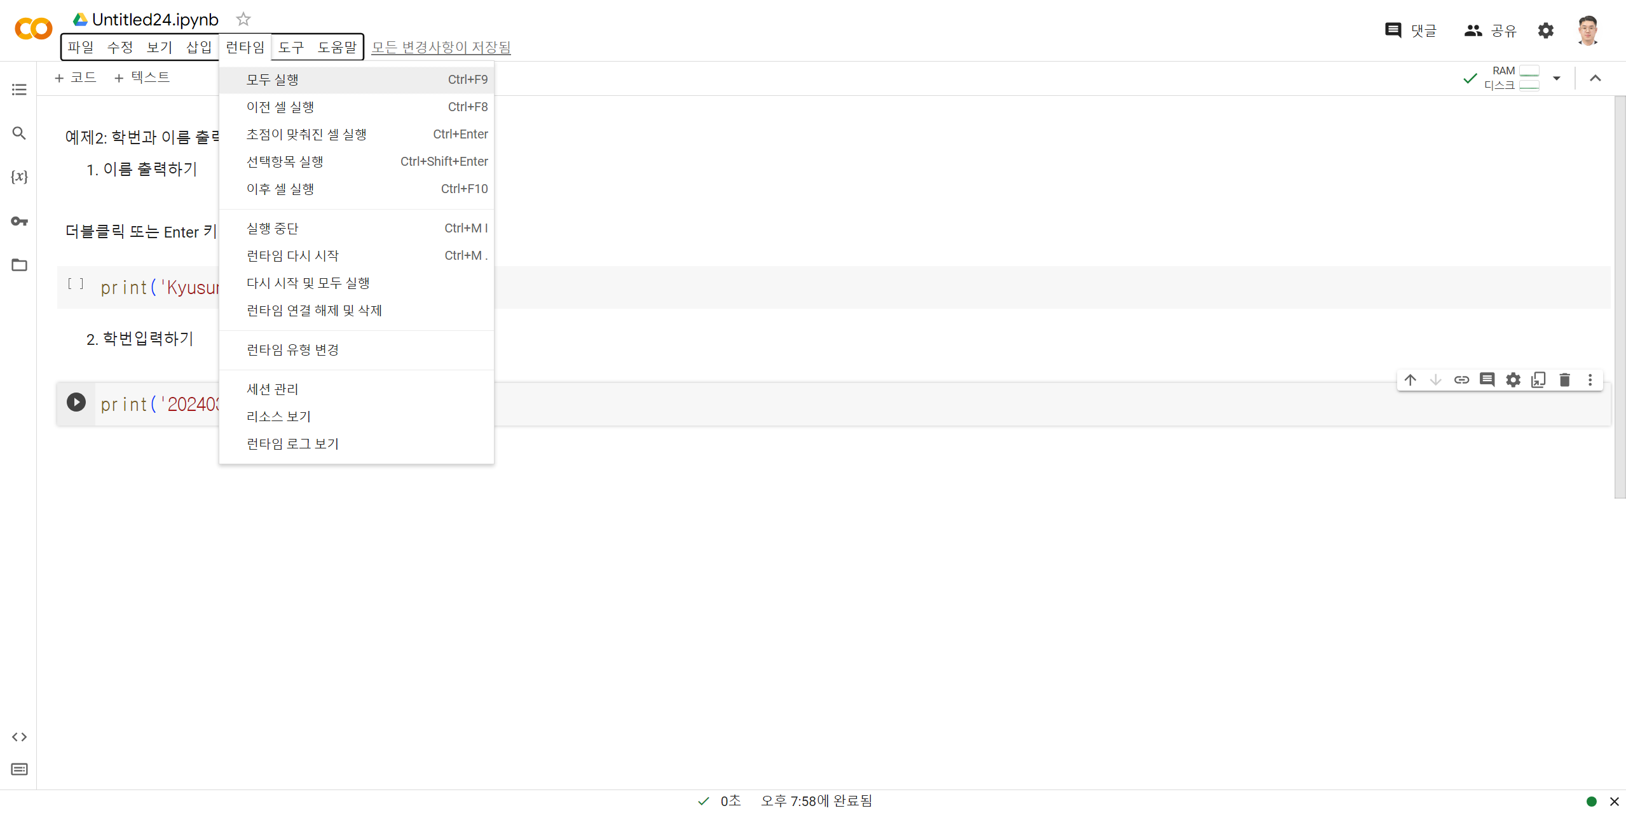
파이썬 소개 및 특성
파이썬 (Colab) 소개
예제 2) 자신의 학번과 이름 출력하기
6. 실행하기 (런타임 → 모두실행)
클릭

Slide 39
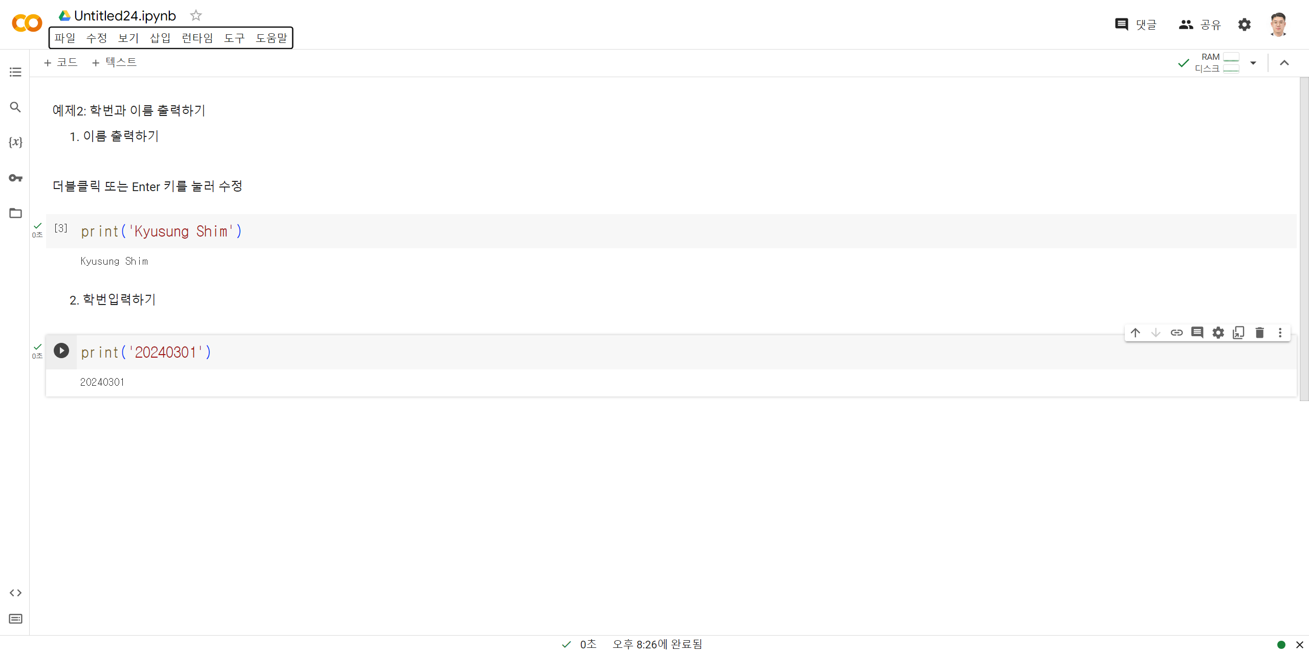
파이썬 소개 및 특성
파이썬 (Colab) 소개
예제 2) 자신의 학번과 이름 출력하기
6. 결과 확인하기

Slide 40
파이썬 소개 및 특성
파이썬과 Colab 특성
파이썬: 프로그래밍언어의 한 종류
Colab: 파이썬을 이용하여 컴퓨터에게 명령을 내릴 수 있는 프로그램
한 줄씩 명령을 내릴 수 있음.
한 줄씩 명령의 결과를 확인할 수 있음.
긴 코드(프로그램)도 어떻게 실행되는지 확인하기 쉬움.
인터넷을 이용해서 접근이 가능하여 언제 어디서든지 동일한 환경에서 작업이 가능함.

